Slide 1
四 控制情绪的好处
PPT制作：
展示：

Slide 2
健康
世界卫生组织对健康的定义是：身体上、心理上和社会上的完满状态而不仅是没有疾病和虚弱的现象。心理健康是健康的重要组成部分，是指人在成长和发展过程中认知合理、情绪稳定、行为适当、人际和谐、适应变化的一种良好状态。
情绪稳定有益于减少患上心理疾病和一些癌症的概率。

Slide 3

目前我国精神心理疾病发病率已达17%，抑郁症患者患病率达2.1%，而且自杀是抑郁症的常见并发症，抑郁症患者中估计有50%会出现自杀意念，25%在其一生中有自杀企图，15%最终自杀成功。
情绪压抑，疑虑多心，悲观失望的人，相较于其他人更容易患癌症，且患病后更难康复。
心理失衡时往往容易发展成意志消沉、忧虑不安、冷漠
孤僻，处理不及时甚至会精神失常、行凶、自杀等。

Slide 4

德国医学家胡夫兰德说：“一切对人不利的影响中，最使人短命夭亡的就要算是不好的情绪和恶劣的心境，如忧虑、颓废、惧怕、贪求、怯懦……”
辛德勒说过：“每个人体内都有人所共知的最有助于身体健康的力量，那就是良好情绪的力量。

Slide 5

走运时，要想到倒霉，不要得意得过了头；倒霉时，要想到走运，不必垂头丧气。心态始终保持平衡，情绪始终保持稳定，此亦长寿之道也。

Slide 6
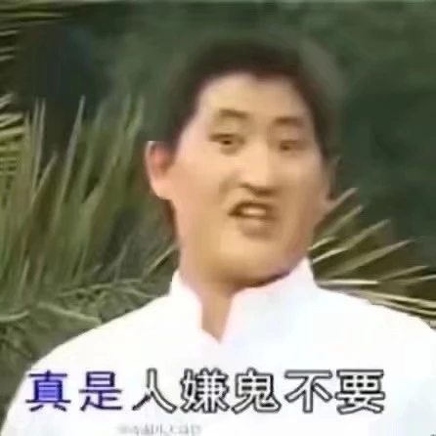
人际交往
人们会更喜欢同情绪稳定的人交朋友，情绪不稳定易大起大落的容易影响周围的人，把不好的情绪传递给别人。
情绪稳定的人相处起来会更舒服，有利于维持长久的友谊。
（仅针对那些情绪不稳定易发怒
还撒气到别人身上的人）

Slide 7
做一个情绪稳定的人，特别是在遇到分歧矛盾时管好自己的情绪，控制住自己的嘴巴，不要嘴比脑子快在上头的时候随意发言，伤害别人然后又后悔自己当初的发言，然而伤害的话语会像钉子钉在木板上，道歉过后还是会留下伤害的印记。控制好自己的情绪，不说出格的话不做出格的事。良言一句三冬暖，恶语伤人六月寒！

Slide 8
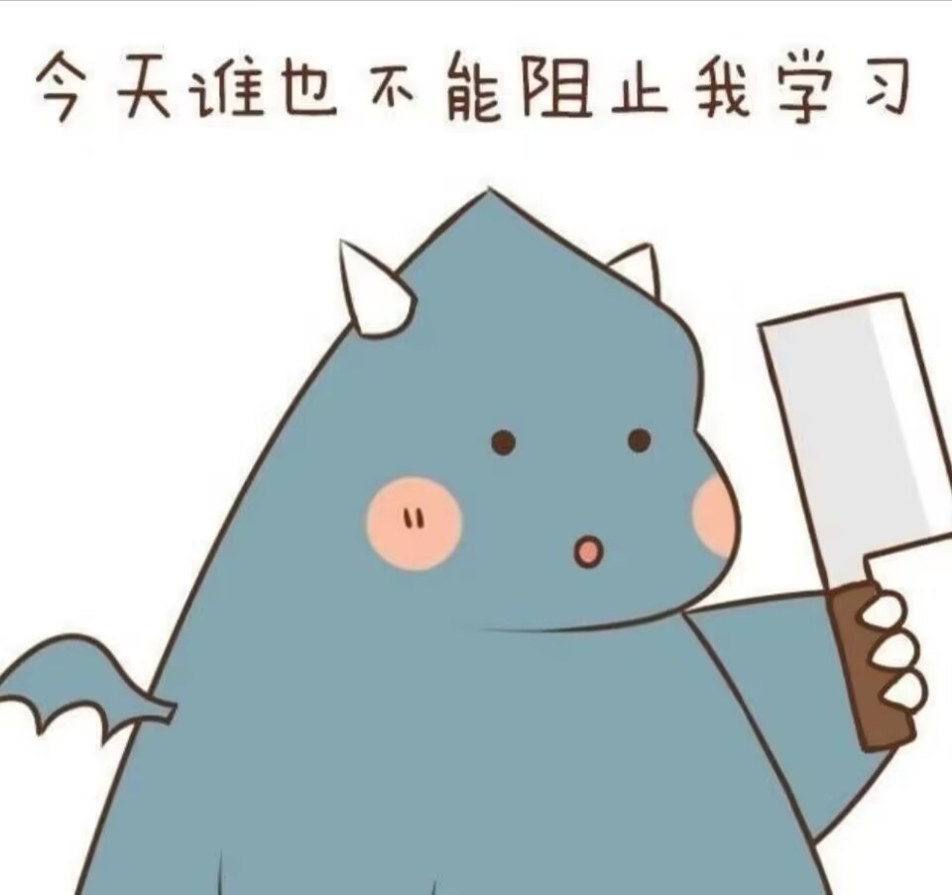
学习工作
心宁则智生，智生则事成。
情绪稳定有利于冷静思考对策，来解决问题。
情绪稳定有助于集中精神。

Slide 9

情绪心态之健全，比一百种智慧更有力量。
众所周知，心急吃不了热豆腐，像写淑芬的时候越急越烦躁就越是写不出
来orz
思考对策的时候也是越急燥越难破局，保持情绪稳定才能跳出固有思维，从新思路去解题

Slide 10
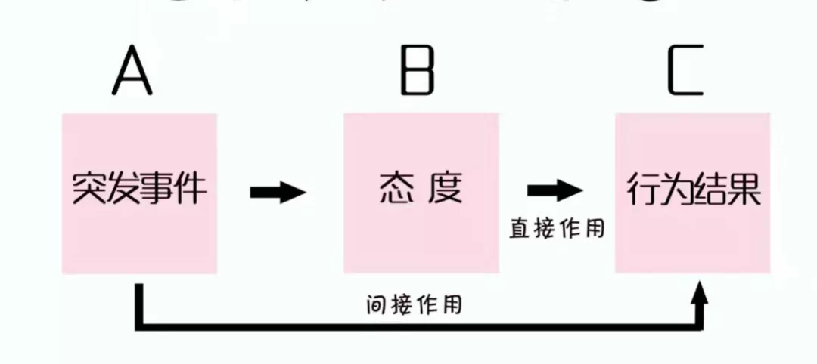
应对事情时

Slide 11
做情绪的主人
我们是情绪的主人，当我们的智慧和内在的感受相调和，所做出的的行为与价值观一致的时候，我们才能克服情绪，修炼成为更好的自己。

Slide 12
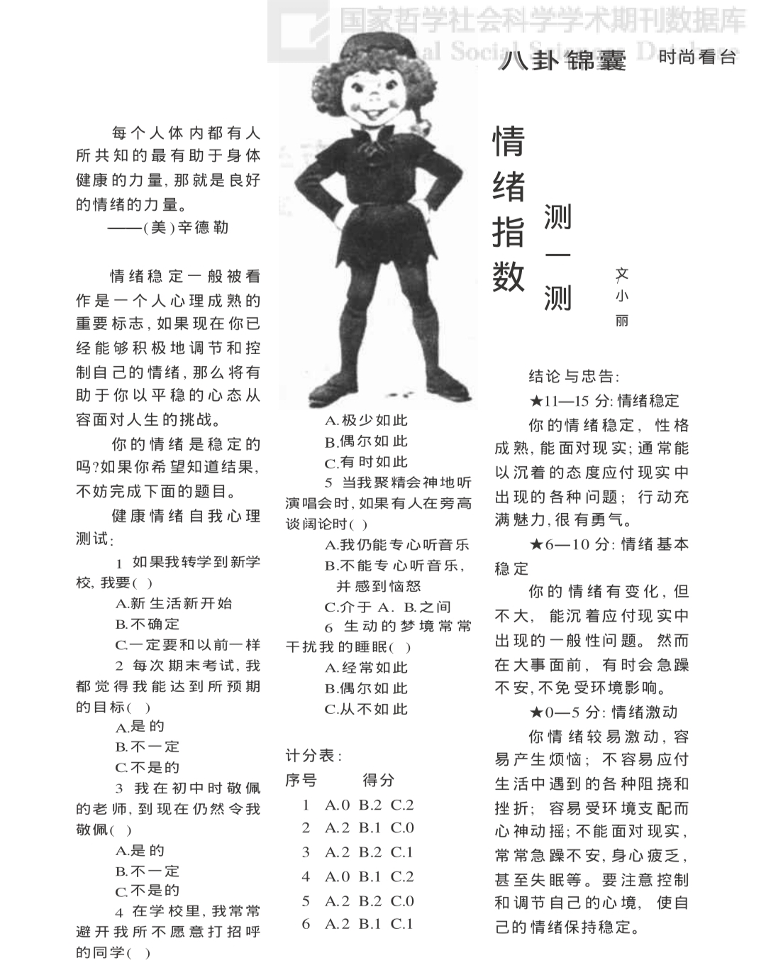
网上搜到的情绪稳定自测表
无聊的时候可以自己测试一下（

